Slide 1
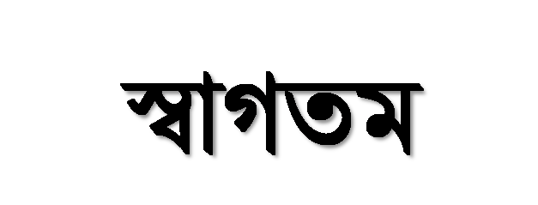

Slide 2
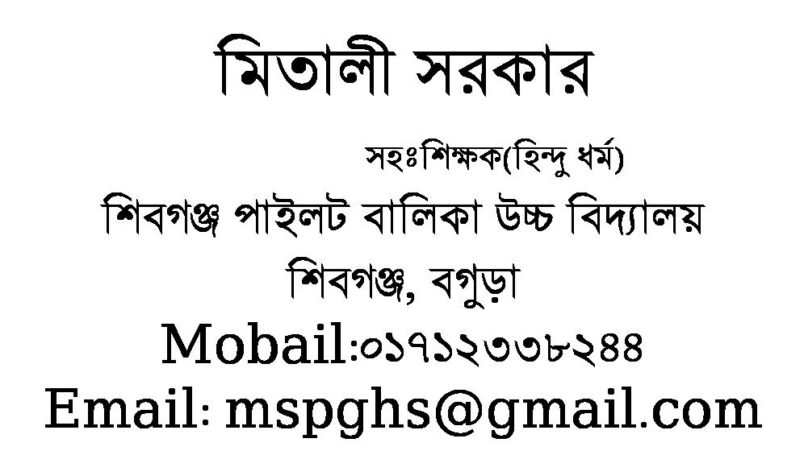

Slide 3
শ্রেণিঃ নবম-দশম
বিষয়ঃ হিন্দু ধর্ম ও নৈতিক শিক্ষা
অধ্যায়ঃ ৬ষ্ঠ (পাঠ-৮)
বিশেষ পাঠঃ বৃক্ষাসনের ধারণা,পদ্ধতি ।
সময়ঃ 5০ মিনিট

Slide 4
যোগসাধনা কী তা বলে পারবে।
গরুড়াসনের ধারণা ও পদ্ধতি ব্যাখ্যা করতে পারবে।
গরুড়াসনের প্রভাব আলোচনা করতে পারবে।

Slide 5
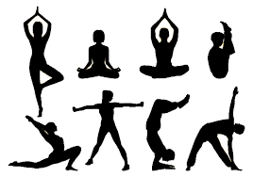

Slide 6
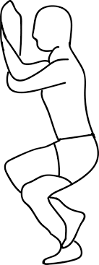
গরুড়াসন

Slide 7
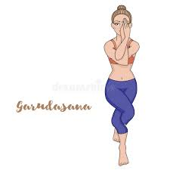
যোগসাধনাঃ
যোগ শব্দটি সাধারণভাবে মিলনের অর্থই ব্যক্ত করে। একের সঙ্গে অপরের মিলন বা একত্রিত হওয়া বা তাদের একত্রিত করাকে যোগ বলা হয়। কিন্তু সাধন ক্ষেত্রে এর আরো গভীরে নিহিত জীবাত্মার সঙ্গে পরমাত্মার সংযোগই যোগসাধনা।

Slide 8
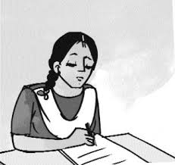
যোগসাধনা কেন গুরুত্বপূর্ণ ব্যাখ্যা কর।

Slide 9
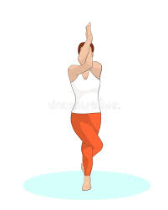
গরুড়াসনের ধারণা ও পদ্ধতিঃ
এই আসনে দেহভঙ্গি গরুড় মতো হয়। তাই এর নাম গরুড়াসন।
দুইপা জোড়া করে সোজা হয়ে দাঁড়াতে হবে। ডান হাত কনুইয়ের কাছে ভেঙ্গে বাঁ কনুইয়ের নিচ দিয়ে নিয়ে গিয়ে ডান হাতের তালু বাঁ হাতের তালুতে নমস্কারের ভঙ্গিতে রাখতে হবে।এবার বাঁ পা মাটিতে রেখে ডান পা দিয়ে বাঁ পা পেঁচিয়ে ধরতে হবে। তারপর স্বাভাবিকভাবে দম নিতে ও ছাড়তে হবে। এভাবে ৩০সেকেন্ড থাকতে হবে।হাত পা বদল করে আসনটি ৪বার করে শবাসনে বিশ্রাম নিতে হবে।

Slide 10
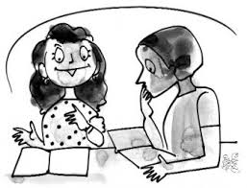
ধর্ম সাধনার ক্ষেত্রে যোগের গুরুত্ব অপরিসীম-ব্যাখ্যা কর।

Slide 11
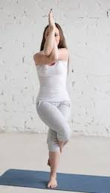
গরুড়াসনের প্রভাবঃ
১। পায়ের ও হাতের গঠন সুন্দর হওয়ার সাথে সাথে তাদের শক্তি বৃদ্ধি পায়।
২। পায়ে বাত হতে পারে না।
৩। পায়ের পেশিতে খিল ধরতে পারে না।
৪। ঊরু, নিতম্ব, পেট আর হাতের উপরের দিক মজবুত থাকে।
৫। নিতম্ব, হাঁটু আর গোড়ালির গাঁটের নমনীয়তা বাড়ে।

Slide 12
৬। কাঁধ শক্ত হয়ে থাকলে তা ভালো হয়।
৭। বাঁকা মেরুদন্ড সোজা হয়।
৮। ব্রহ্মচর্য রক্ষা করা সহজ হয়।
৯। দেহ লম্বা হয়।
১০। দেহের ভারসাম্য ঠিক থাকে।
১১। কিডনি ভালো থাকে।

Slide 13
যোগসাধনা কাকে বলে?
ব্যাসদেবের মতে যোগ অর্থ কী?
আসন কাকে বলে?
প্রাণায়াম কাকে বলে?
অর্ধকূর্মাসন কাকে বলে?

Slide 14
অর্ধকূর্মাসনের এ রকম নাম হওয়ার কারণ কী?

Slide 15
